Slide 1
DQL
Data Query Language

Slide 2
Introdução ao Ambiente MySQL Workbench

Slide 3
Introdução ao Ambiente MySQL Workbench
Ferramenta gráfica oficial da MySQL, que permite trabalhar com Bancos de Dados de maneira visual e intuitiva.
Principais Atividades
Criar e gerenciar bancos de dados;
Executar queries SQL;
Visualizar o design de tabelas e relacionamentos;
Importar e exportar dados.

Slide 4
Abrir o WorkBrench

Slide 5
Componentes principais do Workbench:
SQL Editor: Onde você executa consultas SQL.
Onde o usuário pode digitar, executar e visualizar resultados de queries.
Object Browser: Barra lateral que lista os bancos de dados, tabelas, colunas, e outros objetos disponíveis.
Permite fácil navegação e gerenciamento.
Menus e Ferramentas: Opções para criar novos bancos, importar/exportar dados, modelar tabelas e muito mais.

Slide 6
Criação de um Banco de Dados no MySQL Workbench

Slide 7
Criação de um Banco de Dados no MySQL Workbench
Para criar um banco de dados (ou schema) no MySQL Workbench, você pode usar tanto a interface gráfica quanto o editor de queries.
Interface gráfica:
No Object Browser, clique com o botão direito em "Schemas" e selecione "Create Schema".
Escolha um nome para o Banco de Dados e
Clique em "Apply".

Slide 8
Criação de um Banco de Dados no MySQL Workbench
Usando SQL, utilize o comando SQL:
CREATE DATABASE NomeDoBanco;
Clique no ícone do Raio ou (CTRL + ENTER) para executar a query.

Slide 9
Importação de Dados no MySQL Workbench

Slide 10
Importação de Dados no MySQL Workbench (Via interface gráfica)
Via interface gráfica:
Se você tem um arquivo CSV ou SQL:
Bt Direito no banco / Table Data Import Wizard >
Escolher o arquivo >
Marcar Create New Table / Selecionar o Banco de destino >
Configurar os tipos das colunas (Podendo Personalizar no ícone da ferramenta) > > >
O Workbench também permite que você selecione a tabela de destino

Slide 11
Importação de Dados no MySQL Workbench (Via Query)
Via interface gráfica:
Abra ou crie o script no editor de SQL.
Selecione o banco de dados onde deseja importar os dados.
Execute o script clicando no ícone de raio (ou Ctrl+Enter).

Slide 12
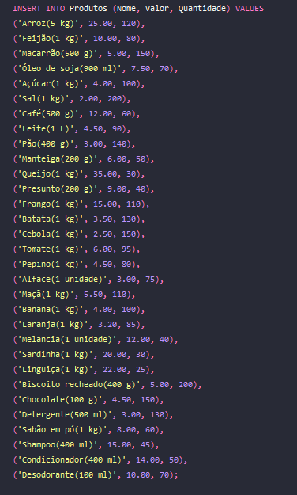
Exemplo de Script:

Slide 13
Outro Script: LOAD DATA INFILE
LOAD DATA INFILE '/caminho/para/o/arquivo/base.csv' -- Defina o caminho completo do arquivo no servidor
INTO TABLE Produtos
FIELDS TERMINATED BY ';' -- O separador de campos é ponto e vírgula no arquivo CSV
ENCLOSED BY '"' -- Caso os campos estejam entre aspas duplas
LINES TERMINATED BY '\n' -- Indica a quebra de linha no arquivo
IGNORE 1 LINES -- Ignora a primeira linha (cabeçalho do CSV)
(Nome, Valor, Quantidade); -- Mapeamento das colunas do CSV para as colunas da tabela

Slide 14
Exemplo de Importação CSV:
Crie uma tabela onde os dados serão inseridos.
Exemplo:
CREATE TABLE Clientes (
ID INT PRIMARY KEY,
Produtos VARCHAR(100),
Valor VARCHAR(100),
Quantidade DATE
);
Use o comando de importação de CSV, seguindo os passos.

Slide 15
Conceitos de DQL (Data Query Language)

Slide 16
Conceitos de DQL (Data Query Language)
DQL faz parte da SQL
É responsável por Consultar Dados, que já estão no banco de dados.
Ao contrário de “outras linguagens” SQL que manipulam os dados (como DML - Data Manipulation Language), a DQL é usada apenas para Recuperar Informações.

Slide 17
Principal da DQL
Comando SELECT
Permite que você escolha colunas específicas ou todas as colunas de uma tabela para visualizar.

Slide 18
Comando SELECT e Cláusula FROM
SELECT: Escolhe quais colunas serão exibidas.
FROM: Define de qual tabela os dados serão extraídos.
SELECT *
FROM Clientes

Slide 19
Comando SELECT e Cláusula FROM
SELECT Produtos, QuantidadeVendida
FROM vendas;
Seleciona as colunas nome e vendidos da tabela vendas.

Slide 20
SELECT, Cláusulas FROM e WHERE
WHERE: Aplica condições para filtrar os resultados.
Mostrar o nome e o e-mail dos clientes, cadastrados após 1º de janeiro de 2023.
SELECT Produto, Categoria
FROM Vendas
WHERE DataVenda > ‘2024-05-01’;

Slide 21
Consulta em DQL
SELECT Produto, Valor
FROM Vendas
WHERE Valor > 100;

Slide 22
SELECT, Cláusulas FROM e WHERE
SELECT Produto, Loja
FROM vendas
WHERE QuantidadeVendida > 20;
Retorna o nome das pessoas, cuja a quantidade vendida, na tabela de vendas é maior que 150.

Slide 23
ATIVIDADE PRÁTICA

Slide 24
SELECT: Limitar o número de regístros
SELECT *
FROM importacao
LIMIT 3000;

Slide 25
Criação do Banco de Dados e Tabela:
Criar um novo banco de dados no MySQL Workbench;
Importar uma tabela;
Criar consultas

Slide 26
SELECT, Cláusulas FROM, WHERE e AND
SELECT Produto, Valor, DataVenda
FROM Vendas
WHERE DataVenda >= '2024-07-01' AND DataVenda <= '2024-09-30';

Slide 27
SELECT, Cláusulas FROM, WHERE e AND
SELECT Produto, Valor, QuantidadeVendida, DataVenda
FROM Vendas
WHERE DataVenda >= '2024-09-15' AND DataVenda <= '2024-10-20' AND Categoria = 'Eletrônicos';

Slide 28
Criar Tabela SQL (Comando DML)

Slide 29
Criar Tabela SQL (Comando DML)
CREATE TABLE Produtos (
ID INT PRIMARY KEY,
Nome VARCHAR(100),
Preco DECIMAL(10, 2),
Estoque INT
);

Slide 30
INTEGRAÇÃO MySQL com Python
Banco de Dados

Slide 31
Conectar um banco de dados

Slide 32
Conexão Python com o MySQL
Usar bibliotecas específicas, como:
SQLAlchemy
PyMySQL
Instalação das Bibliotecas: Antes de iniciar, instale as dependências:
pip install sqlalchemy pymysql

Slide 33
SQLAlchemy | PyMySQL

Slide 34
SQLAlchemy | PyMySQL
SQLAlchemy: Biblioteca de ORM (Object-Relational Mapping), que permite interagir com bancos de dados, de forma mais abstrata e orientada a objetos,
Facilita o desenvolvimento, que utilizam bancos de dados relacionais.
PyMySQL: Driver que permite, que o SQLAlchemy se conecte ao bancos de dados MySQL.
Serve como a "ponte" entre o Python e o servidor MySQL.

Slide 35
Explicação
A conexão com o banco de dados via SQLAlchemy é feita através de uma URL de conexão.
Onde se especifica o driver, o usuário, a senha, o host e o banco de dados.

Slide 36
Processo de conexão
Envolve:
Conectar ao banco de dados usando o SQLAlchemy.
Criar um objeto engine, que será utilizado para realizar as operações no banco.
Executar consultas SQL diretamente ou utilizando o ORM.

Slide 37
Exemplo Prático
Estabelecendo a conexão

Slide 38
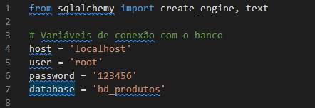
Importando a biblioteca Inicializando as variáveis de conexão

Slide 39
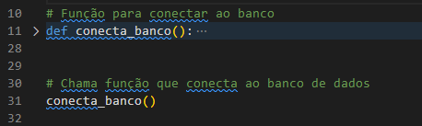
Função que conecta ao banco

Slide 40
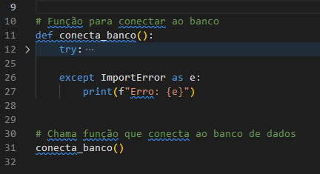
Inserindo o tratamento de erro com o bloco Try

Slide 41
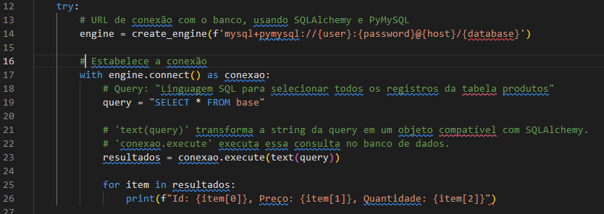
Dentro do Bloco Try Desenvolver a conexão

Slide 42
Atividade
Criar conexão
Realizar consulta

Slide 43
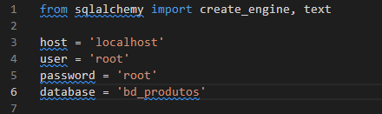
Variáveis de Conexão

Slide 44
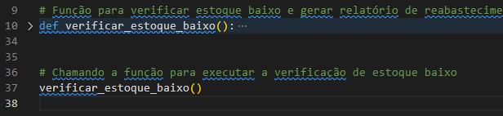
Função para conectar com o banco

Slide 45
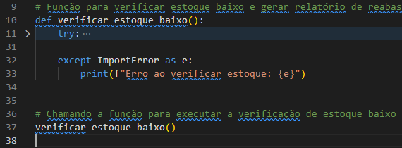
Método Try dentro da função

Slide 46
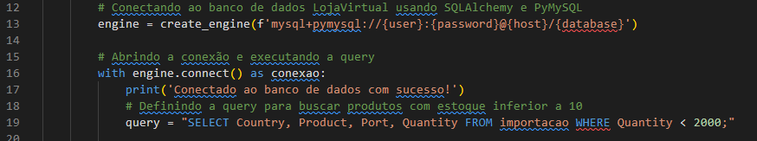
URL de conexão Método engine.connect() p/ realizar a conexão Query SQL – Código SQL

Slide 47
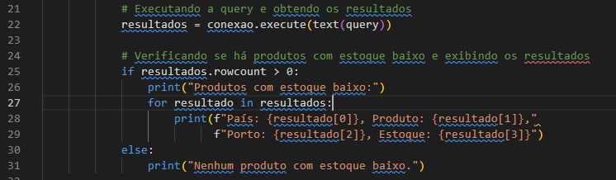
Executa a Query no banco Verifica: Se resultado, printa o conteúdo

Slide 48
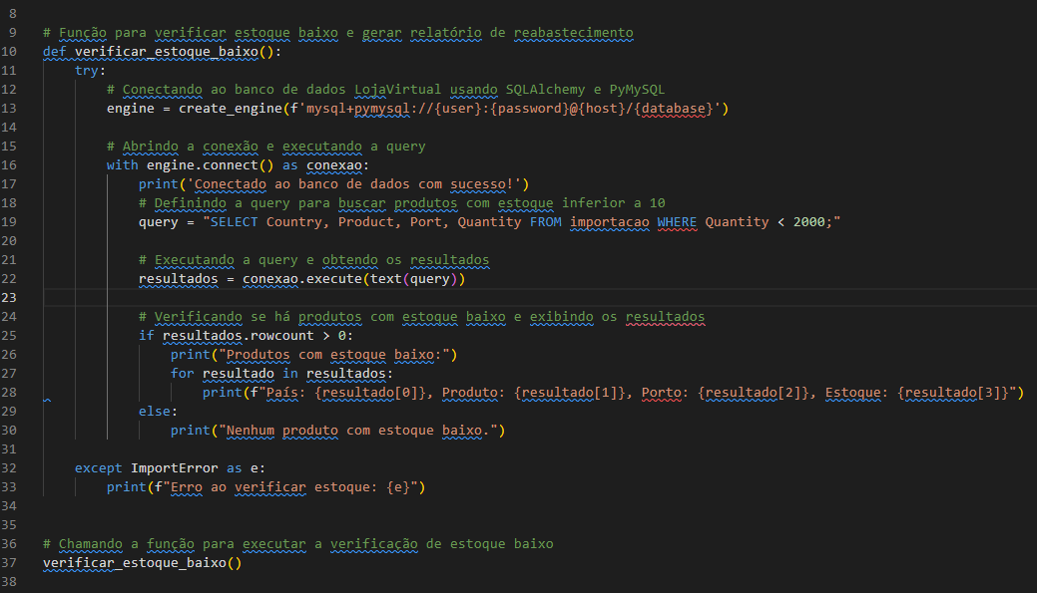
Função

